Slide 1

计算机网络
（第2版）
吴功宜 编著
Notes:
欢迎辞

Slide 2
第5章
介质访问控制子层

Slide 3
本章学习要求：
了解：局域网与城域网的主要技术特点
了解：局域网拓扑结构的类型与特点
了解：IEEE 802参考模型与协议的基本概念
掌握：Ethernet局域网的基本工作原理
掌握：高速局域网、交换局域网与虚拟局域网
的基本工作原理
掌握：无线局域网的基本工作原理
掌握：网桥的基本工作原理

Slide 4
5.1 局域网与城域网基本概念
5.1.1 决定局域网与城域网性能的三要素
网络拓扑
传输介质
介质访问控制方法

Slide 5
5.1.2 局域网拓扑结构类型与特点
网络拓扑结构：
总线型
环型
星型结构
网络传输介质：
双绞线
同轴电缆
光纤

Slide 6
总线型拓扑构型
特点：
总线型局域网的介质访问控制方法采用的是“共享介质”方式；
所有结点都连接到一条作为公共传输介质的总线上；
总线传输介质通常采用同轴电缆或双绞线；
所有结点都可以通过总线传输介质以“广播”方式发送或接收数据，因此出现“冲突（collision）”是不可避免的；
“冲突”会造成传输失败；
必须解决多个结点访问总线的介质访问控制（MAC， medium access control）问题。

Slide 7
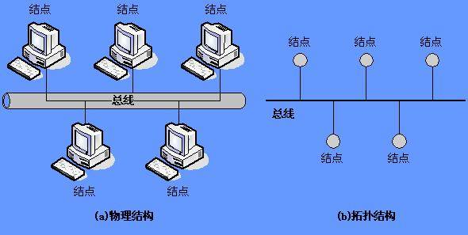
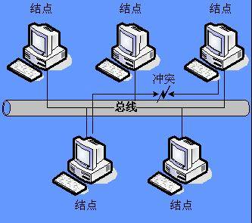
ze
总线结构
与冲突

Slide 8
介质访问控制方法要解决以下几个问题：
该哪个结点发送数据？
发送时会不会出现冲突？
出现冲突怎么办？
总线型拓扑的优点：
结构简单，实现容易；
易于扩展，可靠性较好。

Slide 9
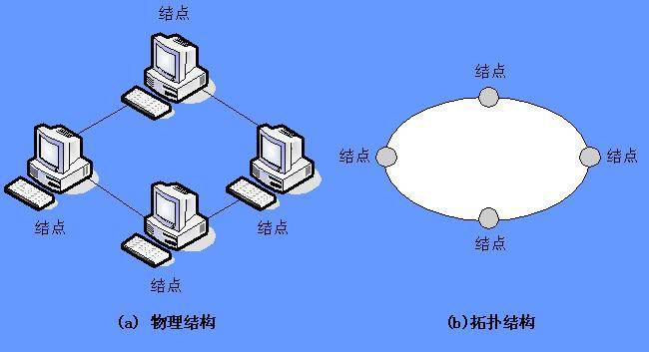
环型拓扑构型
结点使用点—点线路连接，构成闭合的物理的环型结构；
环中数据沿着一个方向绕环逐站传输；
多个结点共享一条环通路；
环建立、维护、结点的插入与撤出。

Slide 10
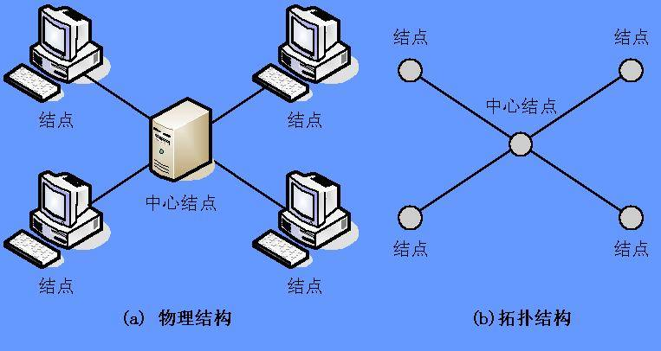
星型拓扑构型
逻辑结构与物理结构的关系
交换局域网(switched LAN)的物理结构

Slide 11
5.1.3 传输介质类型与介质访问控制方法
局域网的传输介质类型
同轴电缆
双绞线
光纤
无线通信信道
讨论：
双绞线已能用于数据传输速率为100Mbps、1Gbps 的高速局域网中；
在局部范围内的中、高速局域网中使用双绞线，在远距离传输中使用光纤，在有移动结点的局域网中采用无线技术的趋势已经明朗。

Slide 12
介质访问控制方法:
带有冲突检测的载波侦听多路访问CSMA/CD
令牌总线 token bus
令牌环 token ring

Slide 13
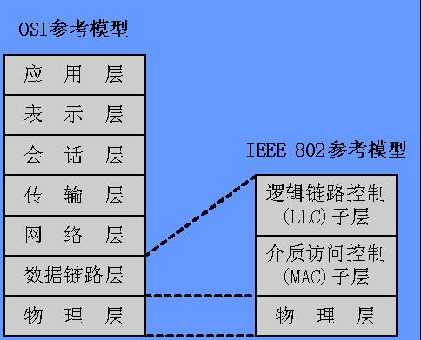
5.1.4 IEEE 802参考模型
IEEE 802 标准所描述的局域网参考模型与OSI参考模型的关系 ：

Slide 14
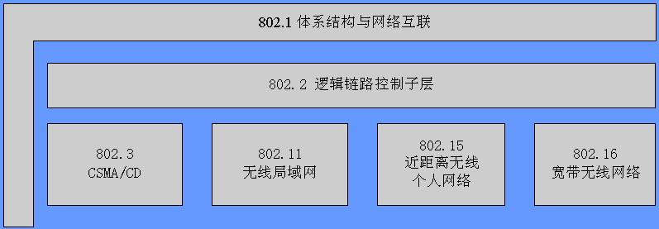
IEEE 802委员会为局域网制定了一系列标准，它们统称为IEEE 802标准；
IEEE 802标准之间的关系：

Slide 15
5.2 Ethernet局域网
5.2.1 Ethernet的发展
Ethernet的核心技术是CSMA/CD介质访问控制方法；
随机争用技术起源于夏威夷大学校园网ALOHA；
1972年，Xerox公司开始Ethernet实验网的研究；
1979年，Xerox公司宣布了Ethernet产品；
1980年，Xerox、DEC与Intel联合宣布Ethernet V2.0规范 ；
90年代，10Base-T标准使得Ethernet性能价格比大大提高；
目前，交换式Ethernet与最高速率为10Gb/s的高速Ethernet的出现，更确立了它在局域网中的主流地位。

Slide 16
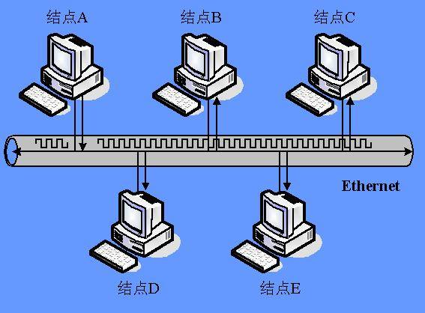
5.2.2 Ethernet帧结构与帧发送、接收流程分析
1. Ethernet数据发送流程的分析

Slide 17
CSMA/CD的发送流程可以概括为：
先听后发
边听边发
冲突停止
延迟重发

Slide 18
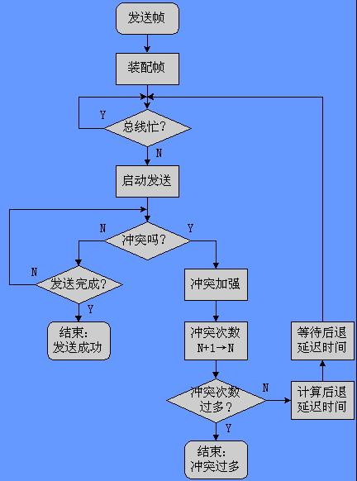
Ethernet结点
数据发送流程

Slide 19
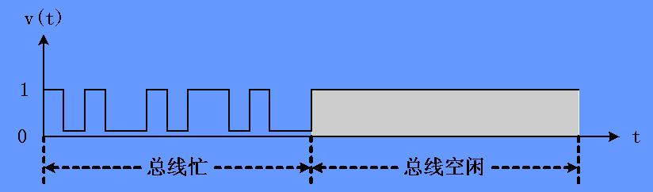
载波侦听过程
目的：检查是否已经有结点利用总 线在发送数据

Slide 20
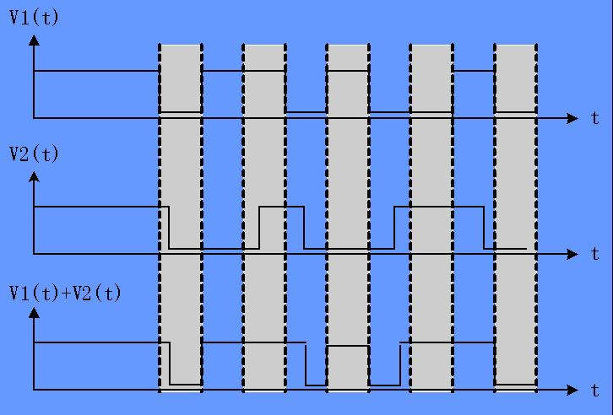
冲突检测：比较法和编码违例判决法

Slide 21
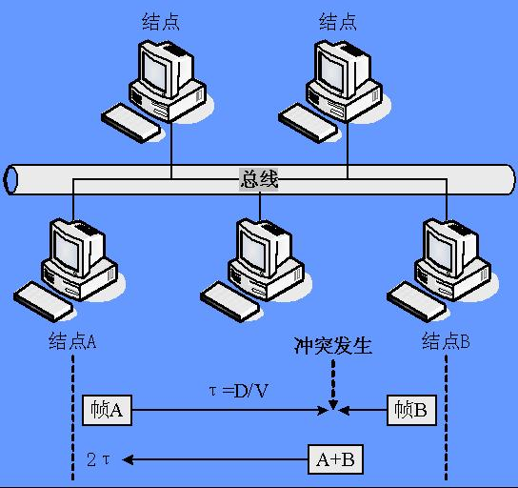
冲突窗口的概念

Slide 22
随机延迟重发
截止二进制指数后退延迟算法
τ＝2^{k}·R·a
其中：τ为结点重新发送需要的后退延迟时间，a为冲突窗口值，R为随机数;
限定k的范围,k=min（n，10）;
如果重发次数n<10，则取k=n ；
如果重发次数n≥10时，则k取值为10;
第n次重发延迟是分布在0与[2^{min（n，10）}-1]个时间片之间，最大可能延迟时间为1023 个时间片;
在到后退延迟时间之后，结点将重新判断总线忙、闲状态，重复发送流程;
当冲突次数超过16时，表示发送失败，放弃该帧发送。

Slide 23
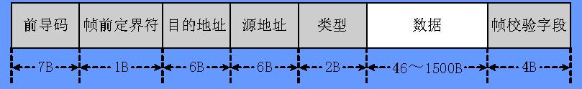
2. Ethernet帧结构
前导码与帧前定界符字段
目的地址和源地址字段
长度字段
LLC数据字段
帧校验字段

Slide 24
Ethernet帧结构的讨论：
前导码与帧前定界符字段
前导码：7个字节，10101010…101010比特序列
帧前定界符：1字节，10101011
目的地址和源地址字段
地址字段长度：2个字节或6个字节
目的地址类型：
单一结点地址（unicast address）
多点地址（multicast address）
广播地址（broadcast address）

Slide 25
长度字段
帧的最小长度为64字节，最大长度为1518字节
LLC数据字段
LLC数据字段是帧的数据字段，长度最小为46个字节少于46个字节，需要填充
帧校验字段
采用32位的CRC校验
校验的范围是：目的地址、源地址、长度、LLC数据等字段

Slide 26
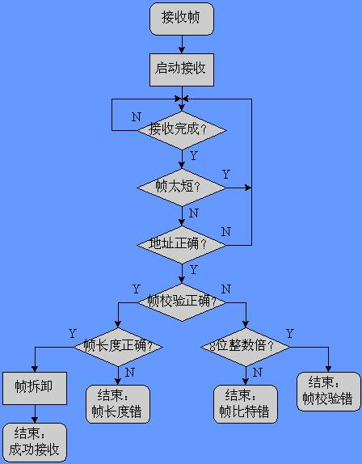
3. Ethernet
接收流程

Slide 27
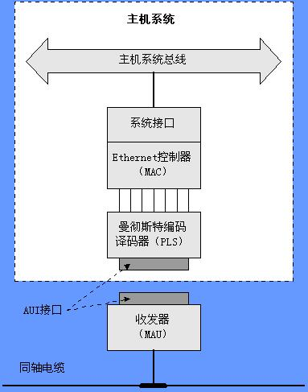
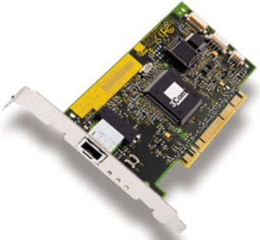
5.2.3 Ethernet实现方法

Slide 28
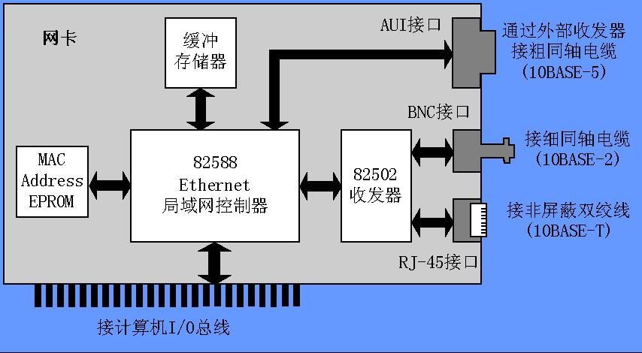
Ethernet网卡结构

Slide 29
5.2.4 Ethernet物理地址
Ethernet地址 → 网络物理地址 → 物理网络地址 ;
Ethernet地址 = Manufacture ID + NIC ID
24bit + 24bit
公司：Cisco 00-00-0c
Novell 00-00-1B
00-00-D8
3Com 00-20-AF
00-60-8C
IBM 08-00-5A
典型的Ethernet地址 ：
00-60-8C-01-28-12
000000001010000010001100 000000010010100000010010
Ethernet地址具有惟一性，取决于你所使用的网卡。

Slide 30
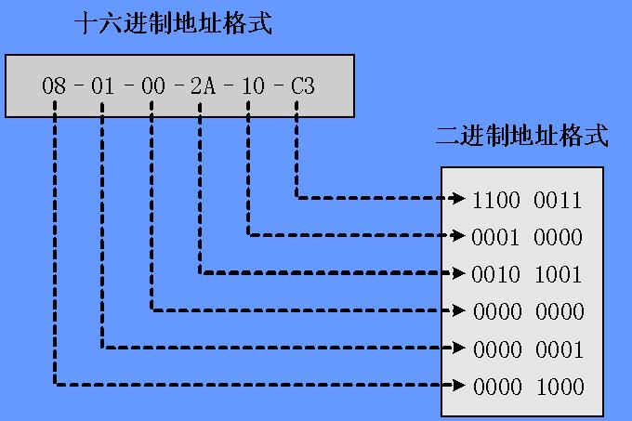
Ethernet物理地址的十六进制与二进制的表示方法

Slide 31
5.2.5 网络协议分析器及其应用
网络分析器或网络监视器是一种用来测试网络系统运行状态的设备 ；
当网络分析器连接到被测试的网络时，它能监控特定的事件，并且报告诸如每秒平均接收帧数或平均帧长度等统计数据；
网络分析器的另外一个重要的作用是对特定协议（TCP/IP、FTP、HTTP）的解码，它按照指定的协议规则加以解释，然后将协议分析的结果显示出来。

Slide 32
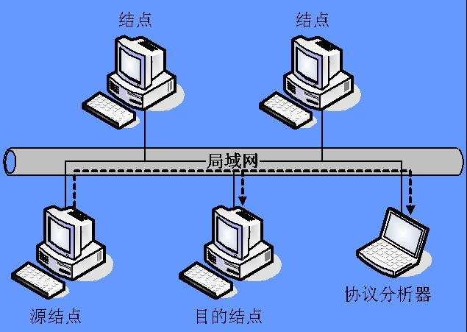
网络分析器的连入方式

Slide 33
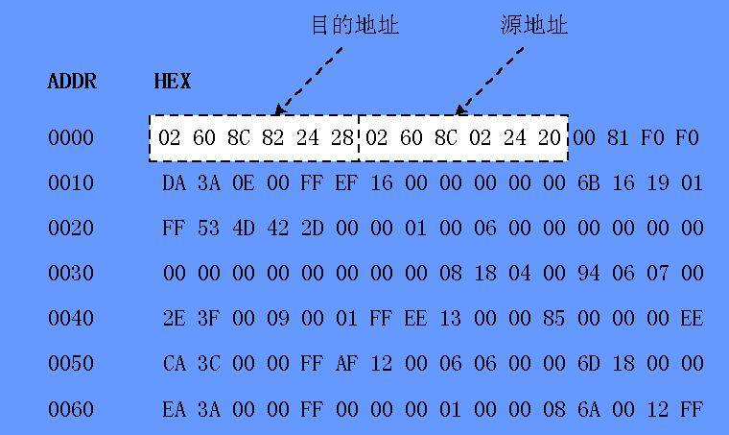
网络分析器捕获的帧数据

Slide 34
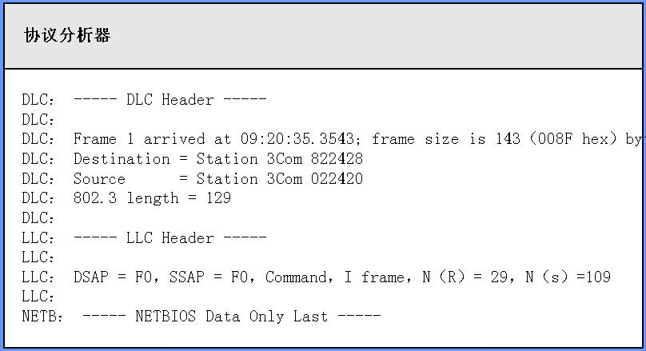
网络分析器显示的Ethernet帧结构

Slide 35
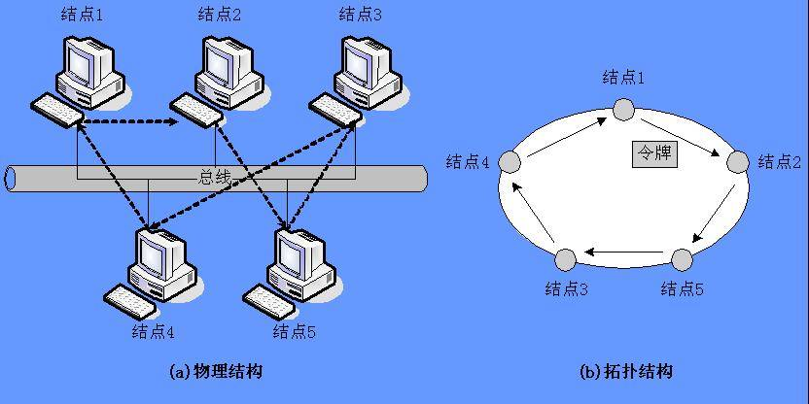
5.3 令牌总线网
5.3.1 令牌总线的工作原理

Slide 36
5.3.2 令牌总线的环维护工作
环初始化
新结点加入环
结点从环中撤出
环恢复
优先级

Slide 37
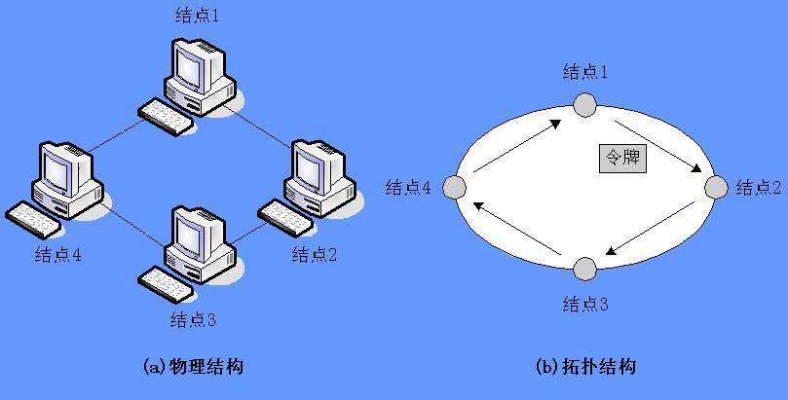
5.4 令牌环网与光纤分布式数据接口
5.4.1 令牌环网的工作原理

Slide 38
5.4 高速局域网的工作原理
5.4.1 高速局域网的研究方法
推动局域网技术发展的因素
个人计算机的广泛应用；
在过去二十年中，计算机的处理速度提高了百万倍，而网络数据传输速率只提高了上千倍；
从理论上讲，一台微通道或EISA总线的微型机能产生大约250Mb/s的流量；
基于Web的Internet/Intranet应用也要求更高的带宽；
在数据仓库、桌面电视会议、3D图形与高清晰度图像这类应用中，人们需要有更高带宽的局域网。

Slide 39
传统共享式局域网的缺点
传统的局域网技术是建立在“共享介质”的基础上，典型的介质访问控制方法是CSMS/CD、Token Ring、Token Bus；
介质访问控制方法用来保证每个结点都能够“公平”地使用公共传输介质；
每个结点平均能分配到的带宽随着结点数的不断增加而急剧减少；
网络通信负荷加重时，冲突和重发现象将大量发生，网络效率将会下降，网络传输延迟将会增长，网络服务质量将会下降。

Slide 40
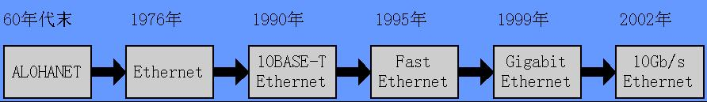
高速局域网的研究方法
第一种方案：提高Ethernet的数据传输速率：
10Mb/s→100Mb/s→10Gb/s ；
第二种方案：将一个大型局域网划分成多个用网桥
或路由器互连的子网，导致了局域网
互连技术的发展；
第三种方案：将“共享介质方式”改为“交换方式”，
导致了“交换式局域网”技术的发展。

Slide 41
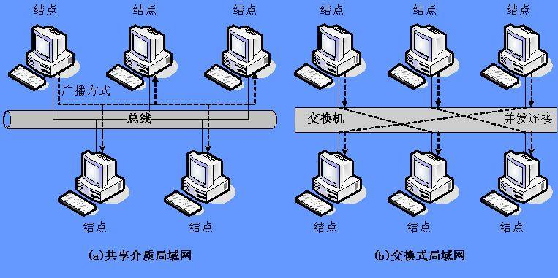
交换式局域网—基于硬件交换技术
并发连接；
S = N×10Mb/s
共享式局域网与交换式局域网的比较

Slide 42
5.4.2 快速以太网
Fast Ethernet的传输速率比普通Ethernet快10倍，数据传输速率达到了100Mb/s；
Fast Ethernet保留着传统的帧格式、介质访问控制方法与组网方法；
每个比特的发送时间由100ns降低到了10ns；
1995年9月，IEEE 802委员会正式批准了Fast Ethernet标准IEEE 802.3u。

Slide 43
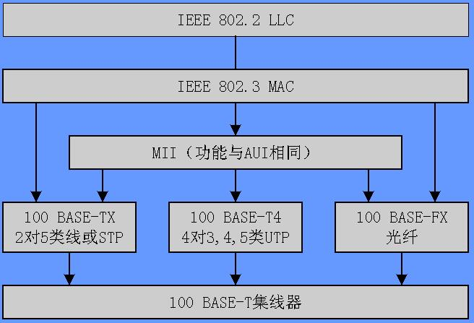
Fast Ethernet的协议结构

Slide 44
100 BASE-T的3种物理层标准
100 BASE-TX
支持2对5类非屏蔽双绞线UTP或2对1类屏蔽双绞线STP
全双工工作
以100Mbps的速率发送与接收数据
100 BASE-T4
100 BASE-T4支持4对3类非屏蔽双绞线UTP
其中3对用于数据传输，1对用于冲突检测。
100 BASE-FX
支持2芯的多模或单模光纤
从结点到集线器的距离可以达到2km
全双工工作

Slide 45
5.5.3 千兆以太网
用Ethernet组建企业网的全面解决方案：
桌面系统采用传输速率为10Mb/s的Ethernet；
部门级网络系统采用传输速率为100Mb/s的Fast Ethernet；
企业级网络系统采用传输速率为1000Mb/s的Gigabit Ethernet。

Slide 46
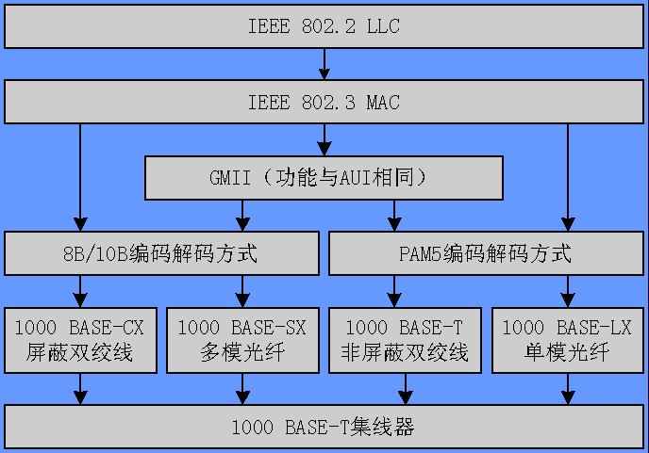
Gigabit Ethernet的协议结构

Slide 47
1000 BASE-T的4种物理层标准
100 0BASE-T
支持5类非屏蔽双绞线UTP
距离可达100m
1000 BASE-CX
支持屏蔽双绞线STP
距离可达25m
1000BASE-LX
支持单模光纤
距离可以达到3000m
1000BASE-SX
支持多模光纤
距离可以达550m

Slide 48
5.5.4 10Gb/s Ethernet
10Gb/s Ethernet主要具有以下特点
10Gb/s Ethernet的帧格式与10Mb/s、100Mb/s和1Gb/s Ethernet相同；
10Gb/s Ethernet保留了802.3标准对Ethernet最小帧长度和最大帧长度的规定 ；
10Gb/s Ethernet的传输介质只使用光纤；
10Gb/s Ethernet只工作在全双工方式，因此不存在争用问题 。

Slide 49
10Gb/s Ethernet的物理层协议
10Gb/s Ethernet有两种物理层协议标准
局域网物理层标准
一个10Gb/s Ethernet交换机可以支持10个Gigabit Ethernet网端口；
可选的广域网物理层标准
广域网物理层符合光纤通道技术速率体的SONET/SDH的OC-192/STM-64的标准。

Slide 50
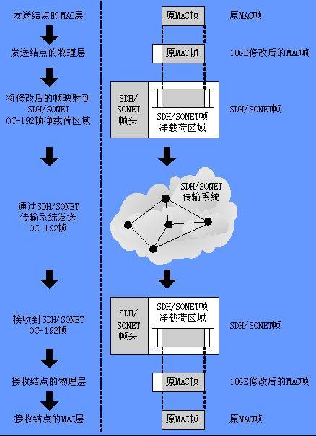
10Gb/s Ethernet的
帧发送与接收过程

Slide 51
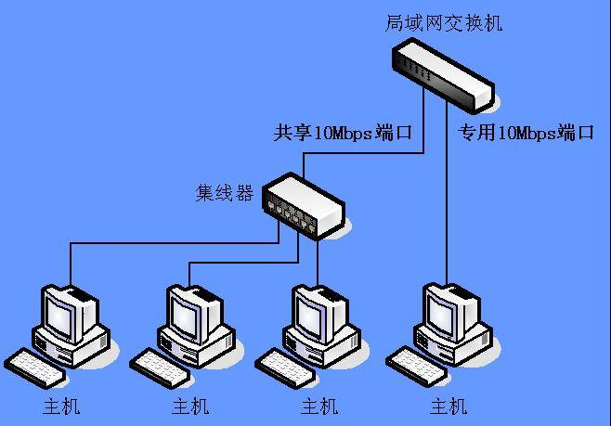
5.5 交换式局域网的工作原理
5.5.1 交换式局域网的基本结构

Slide 52
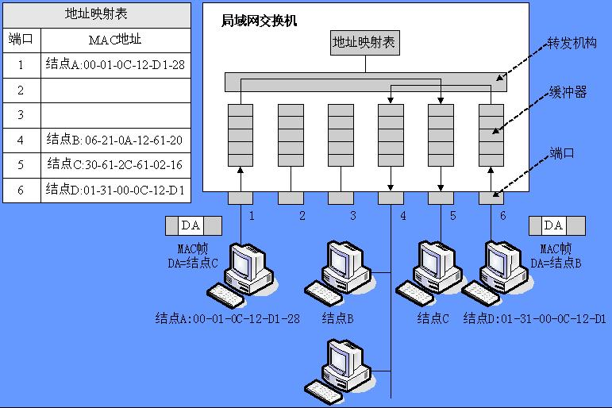
5.6.2 局域网交换机的工作原理

Slide 53
5.6.3 局域网交换机的技术特点
低交换延迟
支持不同的传输速率和工作模式
支持虚拟局域网服务

Slide 54
5.6 虚拟局域网的工作原理
5.6.1 虚拟网络的概念
虚拟网络建立在局域网交换机之上;
以软件方式实现对逻辑工作组的划分与管理;
逻辑工作组的结点组成不受物理位置的限制;
一个逻辑工作组的结点可以分布在不同的物理网段上，但它们之间的通信就像在同一个物理网段上一样。

Slide 55
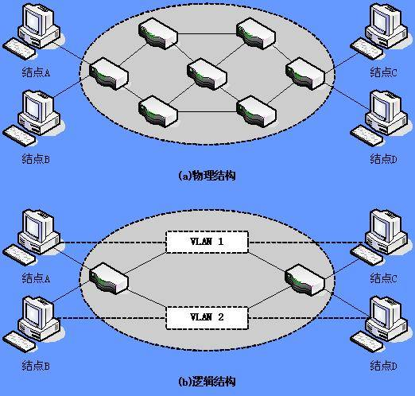
5.6.2 虚拟局域网的实现技术
虚拟局域网的物理
结构与逻辑结构

Slide 56
虚拟局域网的组网方法
用交换机端口号定义虚拟局域网
用 MAC地址定义虚拟局域网
用网络层地址定义虚拟局域网
IP广播组虚拟局域网

Slide 57
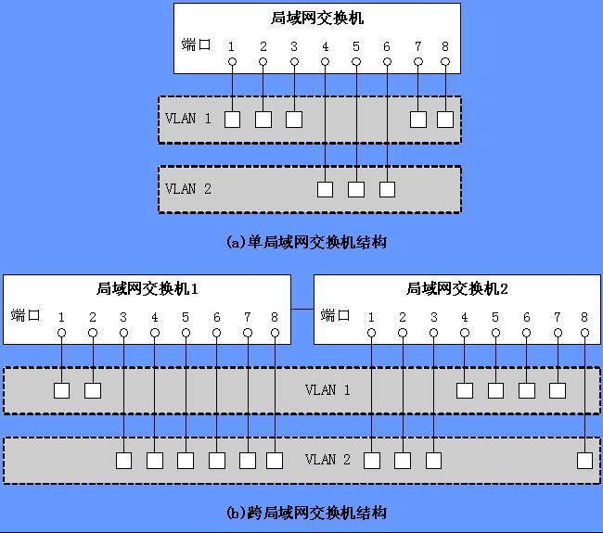
用交换机端
口号定义虚
拟局域网成员

Slide 58
虚拟局域网的优点
方便网络用户管理
减少网络管理开销
提供更好的安全性
改善网络服务质量

Slide 59
5.7 无线局域网
5.7.1 无线局域网的应用
作为传统局域网的扩充
建筑物之间的互连
漫游访问
特殊网络

Slide 60
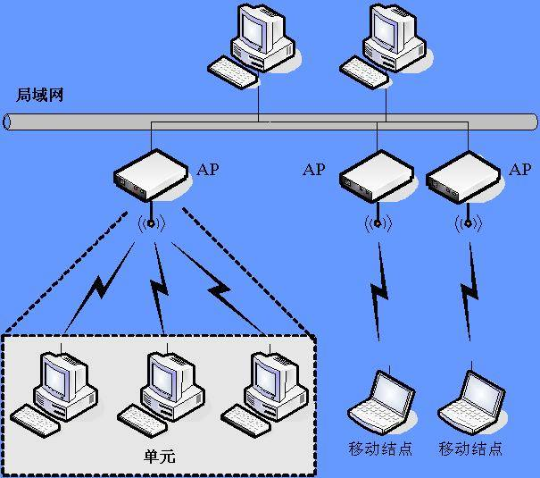
典型的无线局域网结构

Slide 61
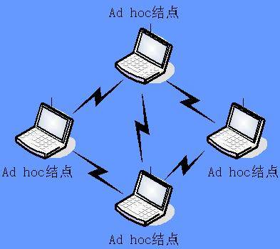
特殊无线网络的结构
ad hoc 是一个临时需要的对等网络，无集中服务器的无线网络；
移动分布式多跳无线网络 。

Slide 62
5.7.2 红外无线局域网
红外无线（infrared radio,IR）是按视距方式传播；
红外线频谱是非常宽，可以提供极高的数据传输速率；
红外局域网的数据传输有三种基本技术：
— 定向光束红外传输技术
— 全方位红外传输技术
— 漫反射红外传输技术

Slide 63
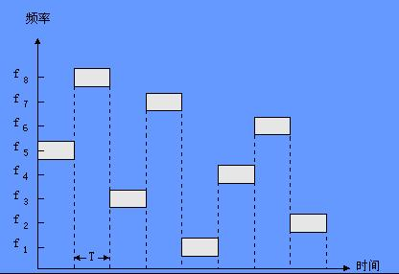
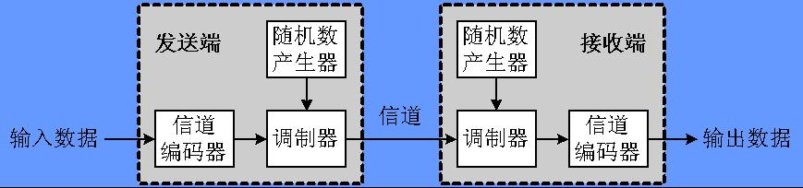
5.7.3 扩频无线局域网
1. 跳频通信 (frequence hopping spread spectum,FHSS )
IEEE 80211标准规定跳频通信使用2.4GHz的工业、科学与医药专用的ISM频段;
跳频扩频通信的数据传输速率为1Mb/s或2Mb/s。

Slide 64
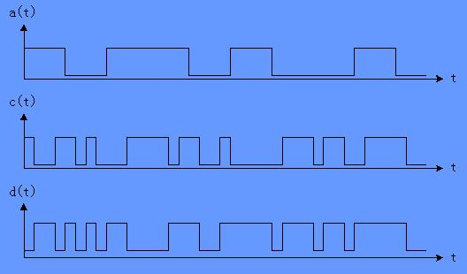
2.直接序列扩频(direct sequence spread spectrum,DSSS)
直接序列扩频也使用2.4GHz的工业、科学与医药专用的ISM频段;
数据传输速率为1Mb/s或2Mb/s;
系统实际发送的信号d(t)是发送数据a(t)与伪随机码c(t)模二加的结果;

Slide 65
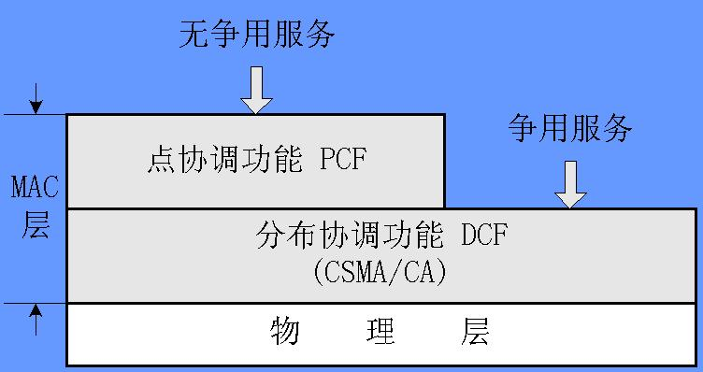
5.7.4 无线局域网标准IEEE 802.11
802.11层次模型结构

Slide 66
CSMA/CA基本工作原理
802.11的MAC层采用的是CSMA/CA (collision avoidance,CA)的冲突避免方法;
冲突避免要求每一个发送结点在发送帧之前需要先侦听信道。如果信道空闲，结点可以发送帧;
发送站在发送完一帧之后，必须再等待一个短的时间间隔，检查接收站是否发回帧的确认ACK。如果接收到确认，则说明此次发送没有出现冲突，发送成功;
如果在规定的时间内没有接收到确认，表明出现冲突，发送失败，重发该帧。直到在规定的最大重发次数之内，发送成功。

Slide 67
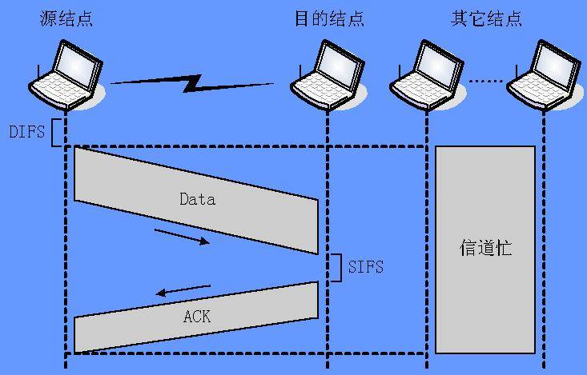
802.11结点发送数据帧的过程

Slide 68
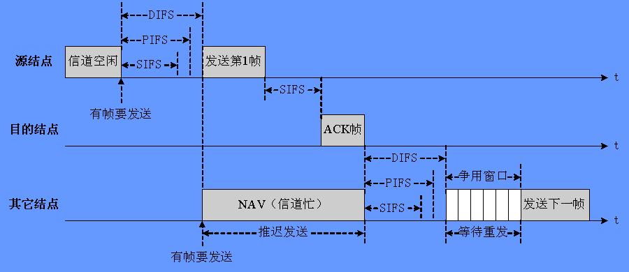
CSMA/CA基本工作原理示意图

Slide 69
5.8 局域网互连与网桥的基本工作原理
5.8.1 局域网互连的基本概念
局域网互连的应用环境
一个单位的多个部门局域网的互连；
办公楼之间局域网的互连；
将数千台计算机按地理位置或组织关系划分为多个子网的互连；
超过单个局域网的最大覆盖范围的多个局域网互连；
企业中部门的信息对安全、保密方面要求不同的局域网互连。

Slide 70
5.8.2 网桥的基本工作原理
网桥基本特征：
网桥在数据链路层上实现局域网互连；
网桥能够互连两个采用不同数据链路层协议、不同传输介质与不同传输速率的网络；
网桥以接收、存储、地址过滤与转发的方式实现互连的网络之间的通信；
网桥需要互连的网络在数据链路层以上采用相同的协议；
网桥可以分隔两个网络之间的广播通信量，有利于改善互连网络的性能与安全性。

Slide 71
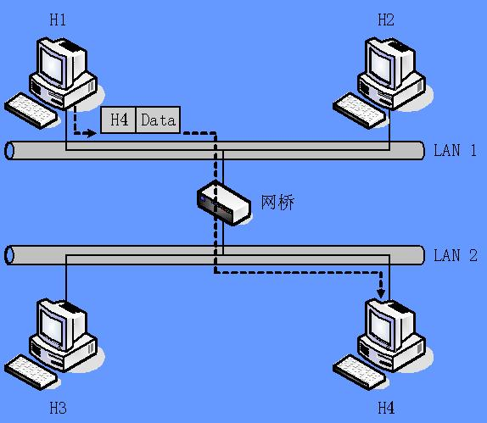
网桥的工作过程

Slide 72
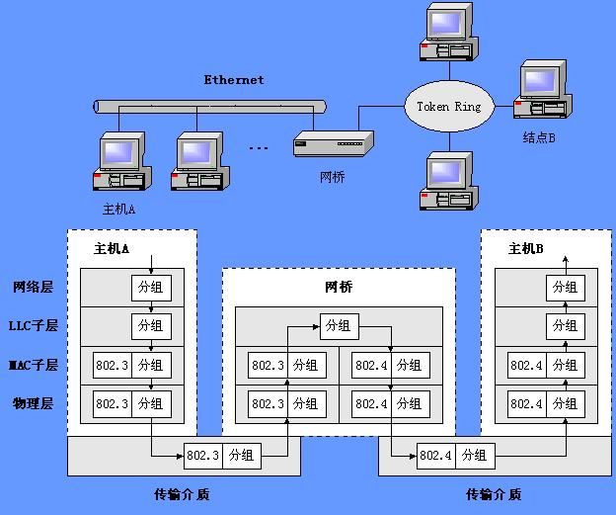
5.8.3 网桥的层次结构

Slide 73
网桥帧转发过程

Slide 74
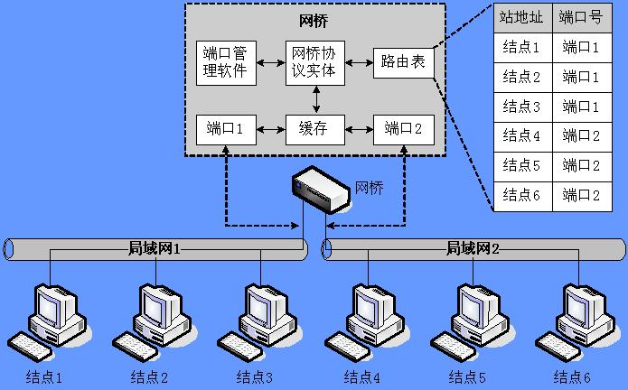
5.8.4 网桥的路选策略
网桥帧转发过程

Slide 75
网桥的基本分类
透明网桥（transparent bridge）
源路选网桥（source routing bridge）

Slide 76
透明网桥的主要特点
透明网桥由各个网桥自己来决定路由选择，局域网上的各结点不负责路由选择，网桥对于互连局域网的各结点来说是“透明”的；
透明网桥一般用在两个使用同样的MAC层协议的网段之间的互连。例如连接两个Ethernet网段，或两个令牌环网；
透明网桥的最大优点是容易安装，是一种即插即用设备。

Slide 77
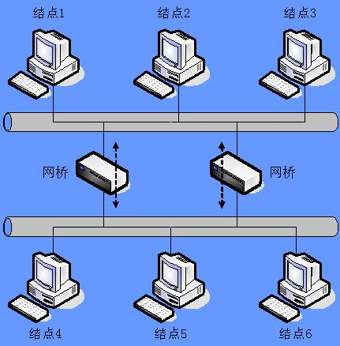
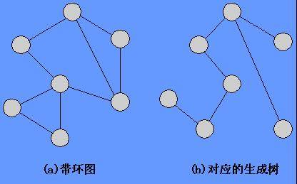
生成树（spanning tree）算法
网桥互联的环状结构

Slide 78
源路选网桥的主要特点
源路选网桥由发送帧的源结点负责路由选择；
源路由网桥假定假定每个结点在发送帧时，都已经清楚地知道发往各个目的结点的路由，因而在发送帧时将详细的路由信息放在帧的首部中；
为了发现适合的路由，源结点以广播方式向目的结点发送一个用于探测的发现帧；
发现帧将在整个通过网桥互连的局域网中沿着所有可能的路由传送；
当这些发现帧到达目的结点时，就沿着各自的路由返回源结点；
源结点在得到这些路由信息之后，从所有可能的路由中选择出一个最佳路由。

Slide 79
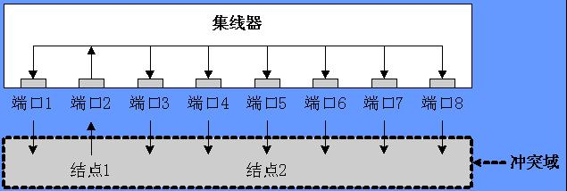
5.8.5 网桥与广播风暴
集线器与冲突域

Slide 80
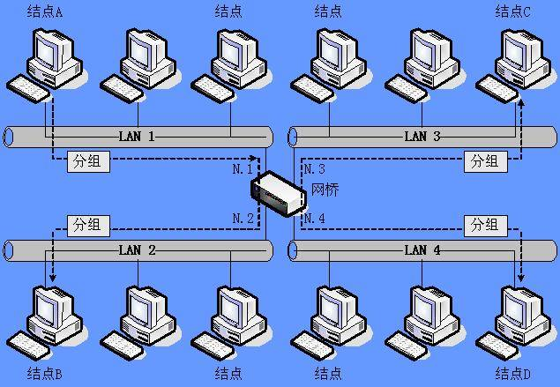
网桥与广播风暴的形成
网桥“盲目地”广播会使网络无用的通信量剧增，造成“广播风暴”；

Slide 81
5.8.6 多端口网桥与第二层交换
网桥与交换机都是工作在数据链路层，交换机可以认为是一个多端口的网桥 ；
交换机工作在数据链路层，完成帧的转发 ；
交换机采用基于硬件的转发机制，其交换时延可以减少到μs量级 ；
由于交换机完成帧一级的交换，它是工作在数据链路层，因此也叫做第二层交换机。

Slide 82
小结
局域网设计的主要目标是覆盖一个公司、一所大学、一幢办公大楼的“有限的地理范围”；
决定局域网特性的三要素是：网络拓扑、传输介质与介质访问控制方法 ；
从采用的介质访问控制方法的角度，可以分为共享介质式局域网与交换式局域网两类 ；
目前应用最为广泛的局域网是10Mb/s速率的Ethernet网，速率为100Mb/s的Fast Ethernet与1Gb/s、10GE的Gigabit Ethernet已成为高速局域网方案中的首选技术，更高传输速率的100Gb/s的Ethernet正在研究中；

Slide 83
交换式局域网通过局域网交换机支持连接到交换机端口的结点之间的多个并发连接，实现多结点之间数据的并发传输，增加了网络带宽，改善局域网的性能与服务质量；
交换技术的发展为虚拟局域网的实现提供了技术基础。

